Slide 1
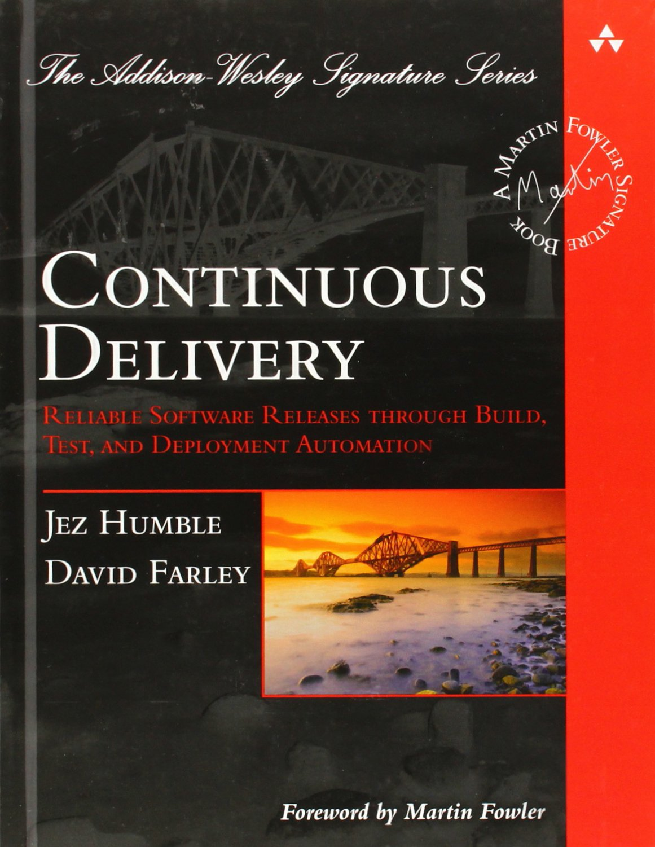

Four Principles of Low-Risk Software Releases
Grupo N° 3 - Ingeniería de Software - 4K2
Notes:
Somos el grupo 3 y vamos a presentar el paper sobre los cuatro principos de liberaciones de software de bajo riesgo que plantea Jez Humble, conocido por su libro sobre entrega continua.

Slide 2

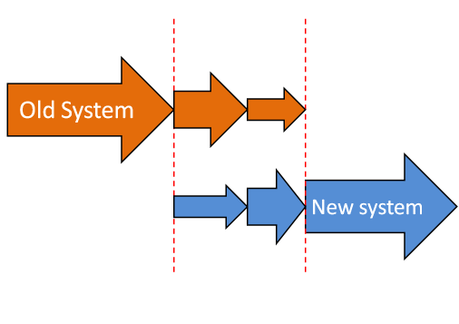
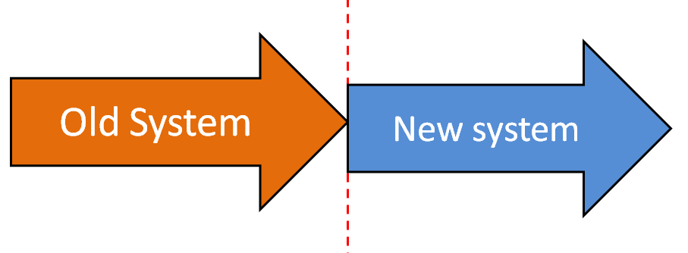
Lanzamientos incrementales de bajo riesgo
Incrementales
Big Bang

Slide 3
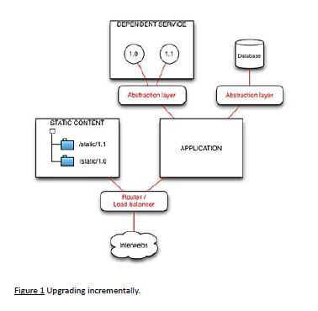
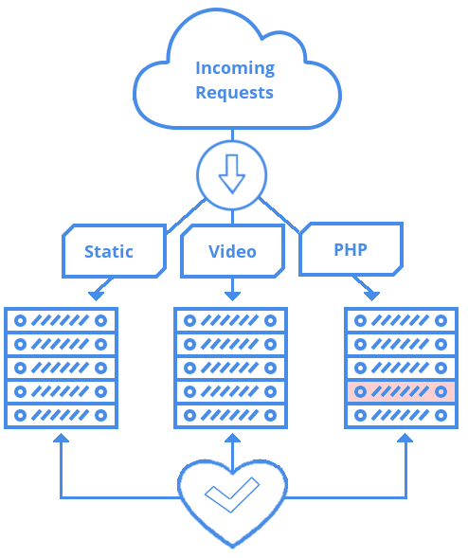
Dependencia entre componentes
APP

Slide 4
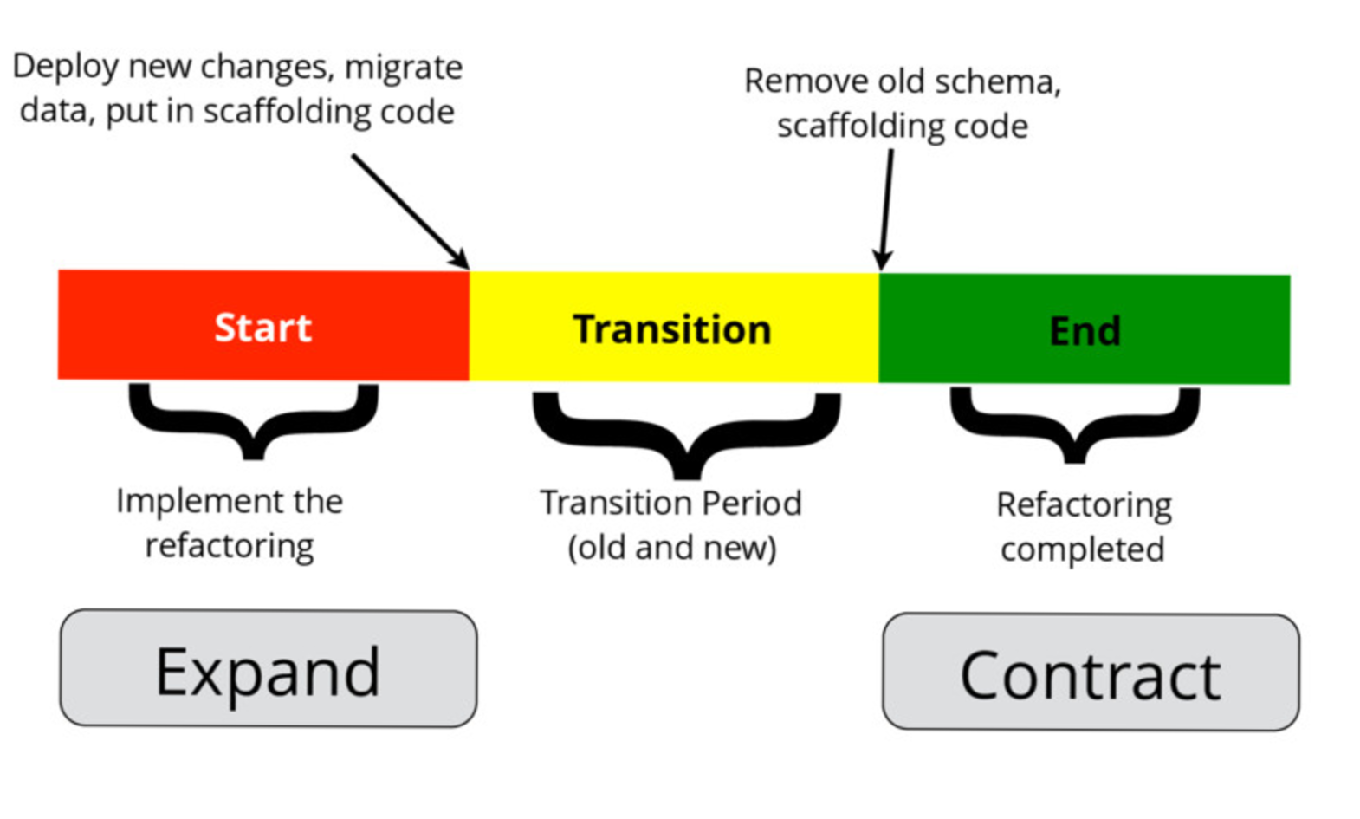
Expand/contract pattern

Slide 5
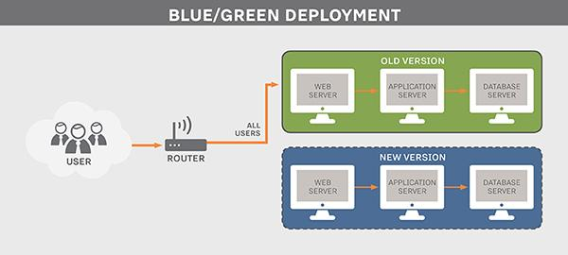
Blue - Green deployment

Slide 6
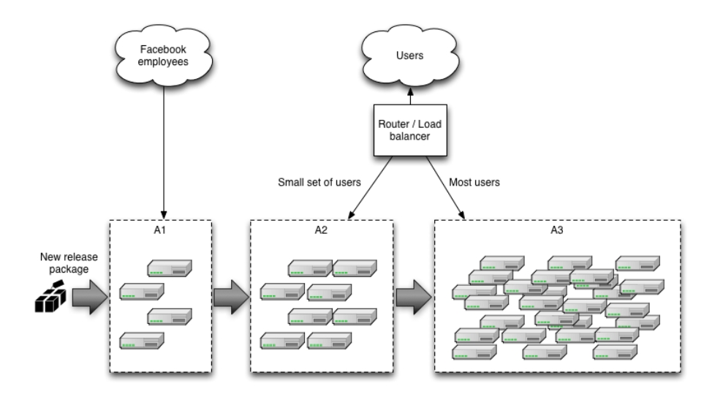
Canary releasing
A1
A2
A3

Slide 7





Desacoplar despliegue y lanzamiento
Despliegue
Lanzamiento
Notes:
El siguiente principio implica desacoplar el despliegue de la liberación. Llamamos despliegue a la instalación de una nueva versión en un determinado entorno, mientras que liberación implica la llegada de un nuevo sistema o una parte de éste a los usuarios. ¿Cómo hacerlo?

Slide 8



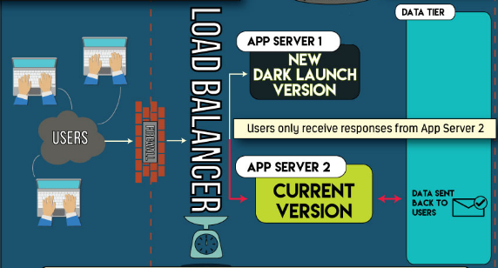

Dark launching...
Notes:
Una práctica establecida por Facebook y usada por varias empresas es el dark launching. Implica desplegar en producción la nueva versión en algunos servidores, se someten a una carga típica de producción pero sin que los usuarios reciban respuestas de éste servidor. En caso de fallar las pruebas, se hace un roll-back a la versión anterior sin afectar el funcionamiento del software.

Slide 9
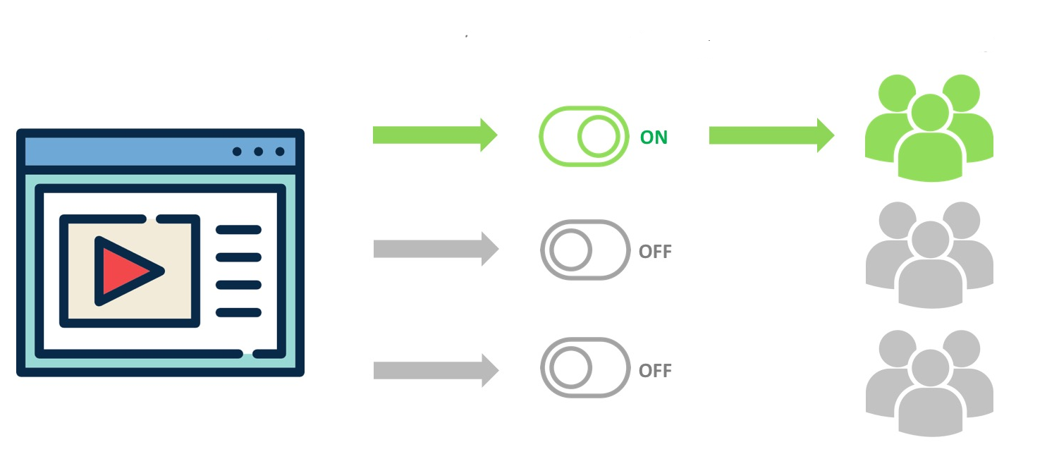
...y Feature Toggles
Notes:
Otra técnica importante son los feature toggles, que consisten en entregar continuamente de forma independiente a la liberación de nuevas características. Se agrega una funcionalidad aunque los usuarios no pueden usarla. Cuando se define que sí, se activa, generalmente en un grupo reducido de usuarios. En caso de haber problemas, se degrada el servicio fácilmente desactivando la funcionalidad.

Slide 10



Enfocarse en la reducción del lote
Notes:
El componente esencial para disminuir el riesgo en un release de SW es reducir el tamaño del lote de funcionalidades. A su vez mejora la recepción de las nuevas funcionalidades por parte de los usuarios. También podemos desplegar con más frecuencia ya que se disminuye el tiempo de ciclo

Slide 11

Notes:
Cuando un equipo de trabajo se pasa un fin de semana entero publicando no espera volver a hacerlo en un corto período. Pero “cuando algo duele, la mejor solución es resolverlo lo antes posible y no dejarlo para más adelante”.
El hecho de poder desplegar con más frecuencia implica practicar más el proceso de despliegue que ayudará a encontrar y resolver los problemas con anterioridad.

Slide 12
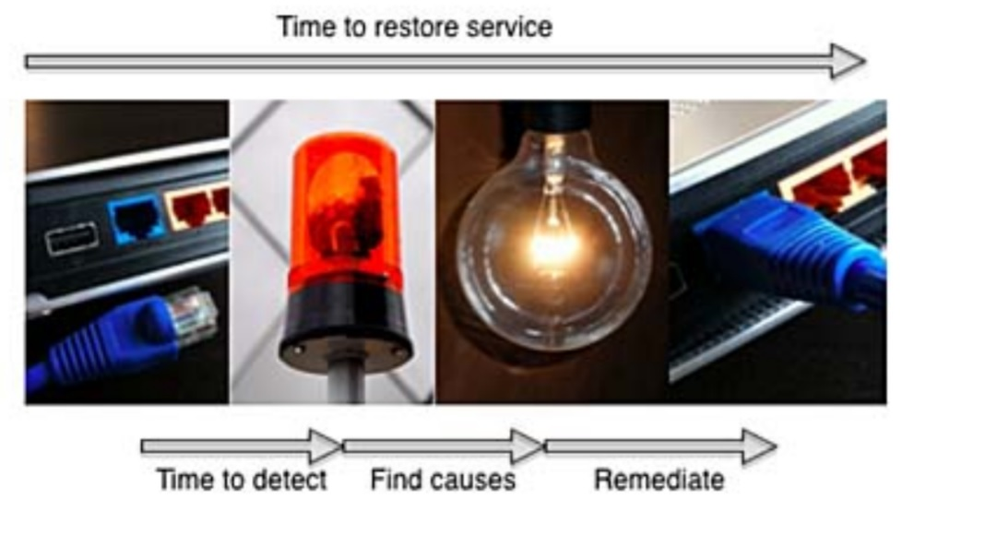
Notes:
Otra razón por la que desplegar seguido ayuda a reducir el riesgo es la optimizaciòn del proceso de arreglos de incidentes. A menudo un despliegue erróneo causa un incidente. Éste ocurre en 3 fases: 1. Descubrir que de hecho ocurrió un incidente (El monitoreo es importante).
2. Encontrar lo suficiente sobre las causas para averiguar cómo restaurar el sistema.
3. Restaurar el funcionamiento del sistema, seguido de un análisis de las causas que lo ocasionaron

Slide 13


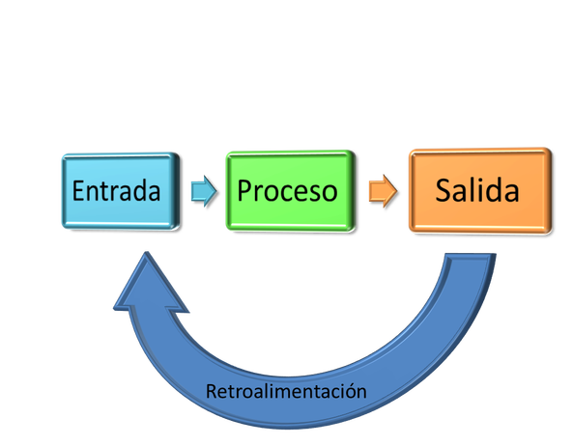

Slide 14

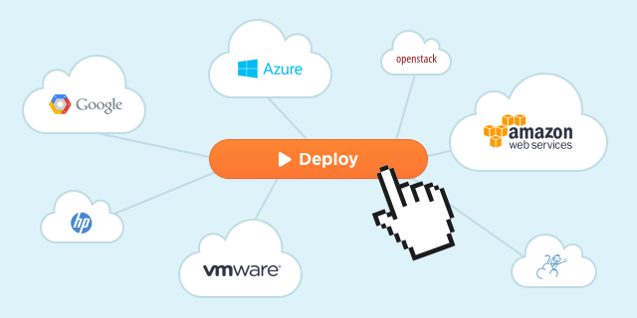

Slide 15




Optimizar la resistencia
Notes:
El cuarto principio es “Optimizar la resistencia”,Puede optimizar el tiempo medio entre fallos (MTBF), o el tiempo medio para restaurar el servicio (MTRS).
En ejemplo claro es el del BMW y el Jeep, el primero es muy raro que se rompa mientras que el Jeep se rompe seguido, pero cuando falle algo del BMW, repararlo va a ser caro, en cambio con el Jeeep es posible desmontar y volver a montar uno en menos de cuatro minutos .

Slide 16
Notes:
Lo que quiere decir es que es más importante recuperarse rápidamente de un fallo que tener fallas con menos frecuencia. Si el fracaso va a suceder es más importante dedicar tiempo y energía a su respuesta que tratar de prevenirlo

Slide 17


HUMANO
Notes:
El elemento más importante en la creación de sistemas resistentes es humano, Los operadores del sistema generan el producto deseado y también trabajan para prevenir accidentes. Cuando un servicio disminuye, es imprescindible que todos sepan qué procedimientos seguir para diagnosticar el problema y poner en marcha el sistema de nuevo

Slide 18





Conclusión de Jez
Notes:
Jez Humble habla de que el cumplimiento de los principios antes descriptos implica planificación y un mayor costo, pero que debe entenderse el valor a futuro que implica, pudiendo desarrollar sistemas mucho más estables y confiables gracias a reducir el riesgo en cada uno de los pequeños despliegues.

Slide 19
Conclusión

